Slide 1
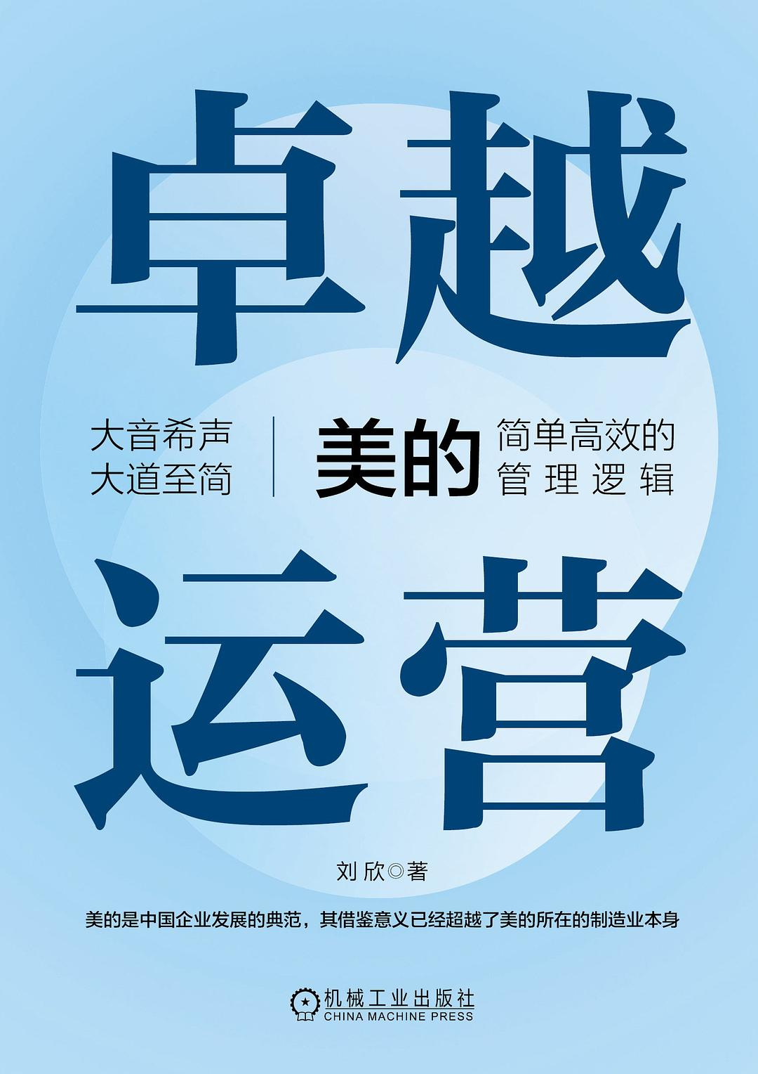
卓越运营
美的简单高效的管理逻辑
刘欣 著

Slide 2
CONTENT
目录
战略篇
第一章 战略之眼
第二章 文化之魂
第三章 变革之心
管控篇
第四章 机制之根
第五章 将帅之路
第六章 资财之力
第七章 营运之道
业务篇
第八章 协同之智
第九章 效率之核
开篇：运营之轮

Slide 3
开篇：运营之轮
第一节 规划与执行的鸿沟是什么
规划与执行的鸿沟在于从规划到执行的过程中，是否形成了强有力的运营之轮在推动企业前行；运营指企业整体的经营管理活动，涵盖从规划到执行的全过程；
美的
货物效率
资金效率
流程效率
信息效率
2020 年家电制造行业存货周转率平均值4.1次，良好值5.3 次，格力4.78 次，海尔5.11 次，美的6.7 次；2022 年，受疫情影响，格力3.45 次，海尔4.11次，美的5.67；
根据2022 年财报，美的现金周期为2.1 天，海尔20.7 天，格力44.6天；
美的从原来的考核24 小时完成流程节点的审批，到后来的12 小时、8小时、4小时，最严格考核要求在2小时内完成每一个节点审批；
获取数据的效率，美的10 年前就做到了本月初开上个月的经营分析会，随着数字化落地，美的已做到了各类经营数据的实时获取

Slide 4
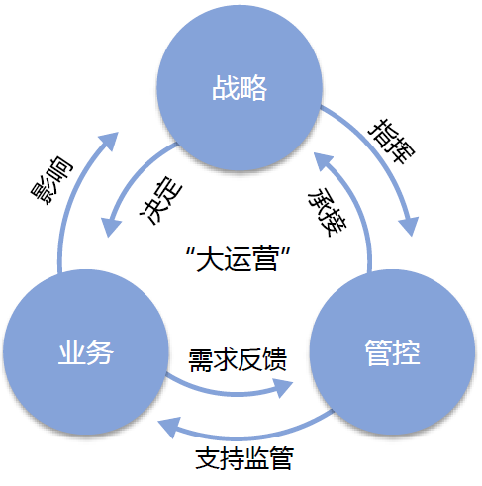
开篇：运营之轮
第二节 “大运营”拉通战略、管控、业务
1.“大运营”：战略、管控、业务的相通相生
美的
美的的战略是动态的、弹性的；
美的的业务和管控之间的关系是在相同的战略目标下，分工之后的再合作；
过程中，业务对外部和内部的需求不断进行反馈；
管控部门在与业务部门的互动中，一方面提供支持服务，帮助业务更好地克服困难、抓住机会，另一方面基于整体战略，对业务进行监管，避免业务的偏离和怠惰，从而推动业务持续领先；

Slide 5
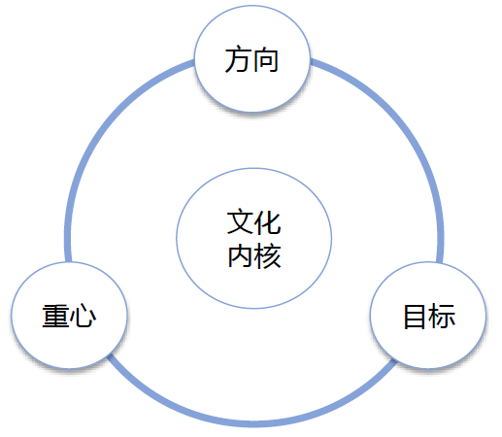
开篇：运营之轮
第二节 “大运营”拉通战略、管控、业务
2.“大运营”之战略简化
美的
战略对于美的，被最大限度地简化成三个方面：方向、目标、重心，并以强大的文化为内核；
2014 年之前，美的坚持在白色家电领域深耕；2014 年， 正式提出“双智战略”：智能制造、智能家居；2021 年，科技化、数智化上升为美的战略方向；
美的在战略目标的设定上永远保持一种“这山 望着那山高”、不 断攀登新高峰的状态；
从“适度利润下的规模最大化”到“适度规模下的利润最大化”，从三大战略主轴升级为四大战略主轴，战略重心都发生了重大变化；
少说多做，只谈结果，美的打造出了以结果为导向的务实文化；

Slide 6
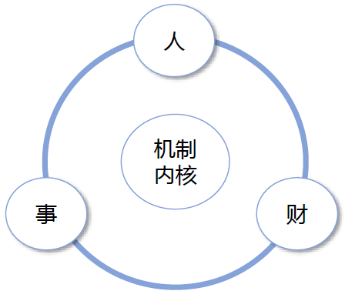
开篇：运营之轮
第二节 “大运营”拉通战略、管控、业务
3.“大运营”之管控简单
美的
人力资源部门工作顺序是组织、团队、个人；以绩效考核为例，重心是事业部总经理，其次是管理团队，最后是员工，所有人绩效最终都与组织绩效挂钩；人力部门承担类似人均销售、人均效率、人工成本等指标；
通过全面预算将年度经营目标用财务语言量化分解，全面参与各项业务，不断分析并提出预警，是业财融合的管控部门；财务部门考核指标中包含营收和利润等指标，且权重不低；
运营相当于“大内总管”，有“上天入地” 能耐，即要常站在总经理高度，从战略出发，对投资、经营、流程、制度等方面分析评价，发现问题推动改进；下到终端、车间、一线，看到总经理看不到的问题，最大限度统筹协调；

Slide 7
开篇：运营之轮
第二节 “大运营”拉通战略、管控、业务
4.“大运营”之业务简捷
美的
市场
研发
计划
采购
服务
制造
销售
2012 年之前美的各部门间的协同运营主要靠三个方面：考核联动、激励相容、总经理负责；
事业部整体年度目标下，各部门间的KPI 考核指标各有侧重又相互关联；
年度目标责任制是一种总奖金包的激励机制，各环节一荣俱荣、一损俱损，一起承受高压力，一同分享高回报；
总经理承担着非常重要的角色，为保证经营的连续高效，需经常站在全价值环节的高度进行拍板，并对决策结果承担最终责任；
2012 年后启动632 项目，注入一种强有力做法流程贯通：从事的方面、从业务底层进行了打通；对各个业务流程和管理流程进行了全面彻底的梳理优化，实现11 个IT 系统的全面上线，可对业务运营的全局进行实时掌握
效率内核

Slide 8
开篇：运营之轮
第三节 轮子好造，转起来难
  简单
  美的从高层到基层都崇尚简单；
  很多工具方法到了美的之后，经常被简化成最直接的做法，例，8D 报告被美的简化成“问题-原因-解决方案”三个步骤；
  扎实
  做扎实，重要的是有没有按制度、按目标做到位，做出结果为止；
  美的内部明确任务目标后，基本能做到目标有人担，任务有人跟，错误有人追；
美的高效运营的四个要点
  灵活
  目标上，美的内部年度目标一旦签订，绝不打折；
  唯一可调整的是执行手段和方法，美的种种管理机制始终都以结果导向为核心，哪种方法有效，就用哪种方法；
  持续
  以经营分析会为例，美的从20 世纪80 年代开始坚持至今，长达四十多年，除了春节每个月都不间断；

Slide 9
战略篇
第一章 战略之眼
第一节 从未停止的多元化
美的多元化发展历程
美的能不断进化的原因：“自我否定”的精神内核、“数一数二”的战略思想、分权的事业部运作机制、围绕核心能力的跳跃式加法（规模→效率→技术）
1
家电多元化
2
垂直一体化
3
制造智能化
4
业务数字化
5
产业科技化

Slide 10
战略篇
第一章 战略之眼
第二节 总成本领先，升了三次级
1.显性降本：以财务预算为主的成本管控
落地实施3+1
3个降本
采购降本
研发降本
1个控制
费用控制
制造降本
美的
大宗原材料降本：通过研究分析，采取逢低买入期货对冲价格、锁定上游厂家战略合作等多种方式降低成本；非大宗原材料降本：通过供应商的寻源优化、零件物料的集中采购、价格谈判等方式来降低成本；
研发降本主要从新材料替代、新结构优化、新配置改善三个方面来进行；
制造降本主要从生产效率提升、制造费用下降、制造人工下降三方面入手，包括工艺改进、产线优化、损耗降低、多能工培养等多种精益改善的措施；
财务每个月会将各部门的费用进度进行对比通报；开展“砍掉浪费” 等降本节约的活动，从精益生产的七大浪费，又总结出管理的七大浪费

Slide 11
战略篇
第一章 战略之眼
第二节 总成本领先，升了三次级
2.隐性降本：以产品和组织为主的内耗管控
内耗管控
产品
降低复杂度成本
降低劣质成本
组织
降低控制成本
降低决策成本
美的
物料整合化、接口标准化、功能模块化、产品系列化等四化工作法；美的产品标准化工作开展，大幅降低了复杂度成本
2012 年后，推行品质刚性，赋予产品质量一票否决权，提出了“精品工程” 战略；将劣质成本全部项目和内容逐个清晰定义，并量化考核标准；
组织变革，取消二级集团，精简总部部门，大力整合事业部，成立平台组织；整个组织在控制力度加大，同时控制成本大幅降低；
在整个组织内推动文化再造，强调说到做到；随着组织调整、干部优化、变革深入、快速决策、说到做到，决策成本大幅下降；

Slide 12
战略篇
第一章 战略之眼
第二节 总成本领先，升了三次级
3.系统降本：以效率驱动为主的价值链管控
632 项目
基本完成了系统上线与推广
T+3 模式
正式开始在全集团全面推广
全面开展以效率驱动为主的价值链管控的标志性事件

Slide 13
战略篇
第一章 战略之眼
第三节 科技领先战略的底气
研发的6个演变阶段
1968
模仿
2005
跟随
2011
自主开发试验
科技领先
2014
加大应用研究
2018
投入基础研究
2021

Slide 14
战略篇
第一章 战略之眼
第三节 科技领先战略的底气
四级研发体系
核心
竞争力
颠覆性研究前沿技术研究
共性技术、基础技术
产品开发
个性技术研究
开发周期
中央研究院
5年以上
3~5年
2~3年
事业部
1年

Slide 15
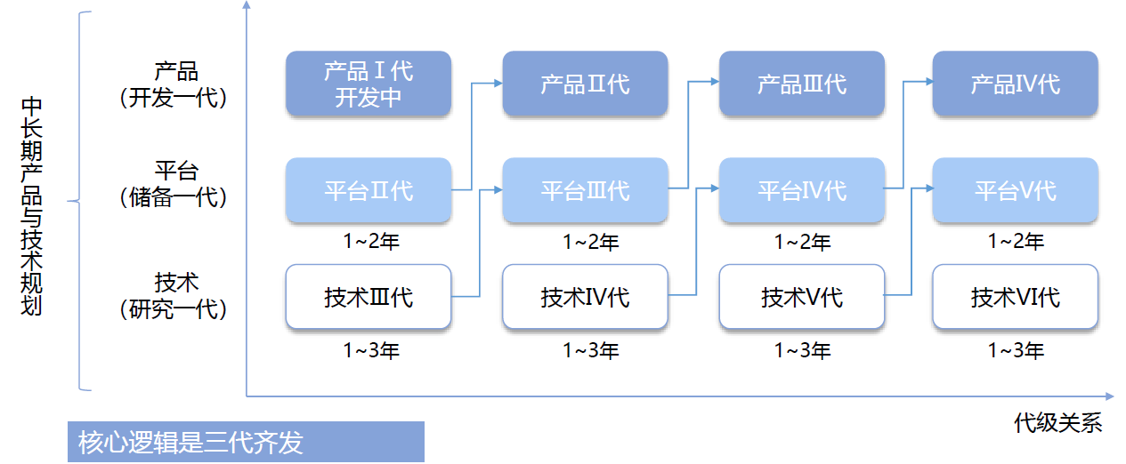
战略篇
第一章 战略之眼
第三节 科技领先战略的底气
“三个一代”研发模式

Slide 16
战略篇
第一章 战略之眼
第三节 科技领先战略的底气
“2+4+N”全球研发布局
2
顺德、上海两个创新总部
4
自建的4个全球多品类研发中心，分别位于美国路易斯维尔、德国斯图加特、意大利米兰、日本大阪
N
遍布全球的小细胞研发中心

Slide 17
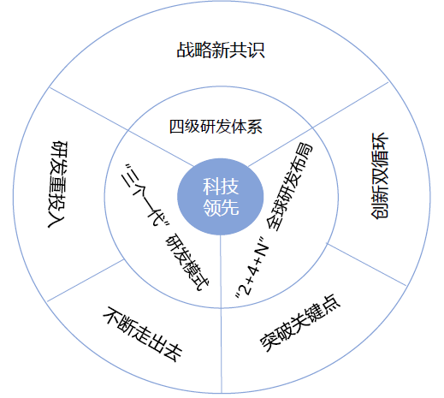
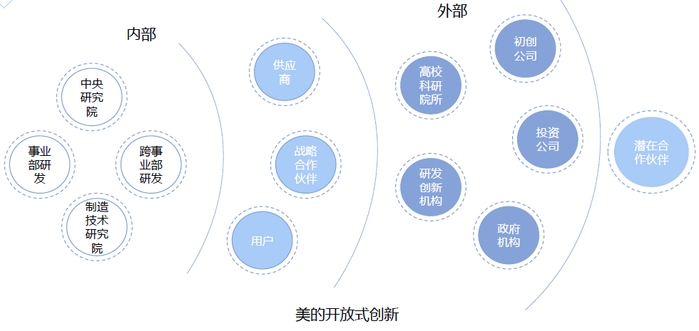
战略篇
第一章 战略之眼
第三节 科技领先战略的底气
如何推动科技领先战略

Slide 18
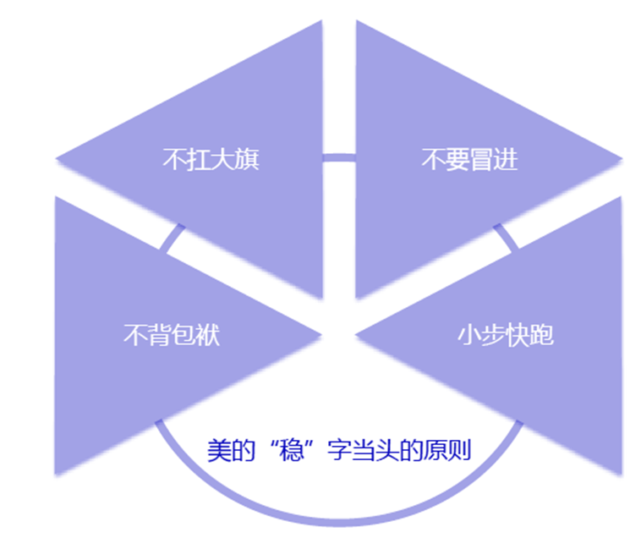
战略篇
第一章 战略之眼
第四节 国际化，一个稳字走了近40年
一个字的国际化推进原则

Slide 19
战略篇
第一章 战略之眼
第四节 国际化，一个稳字走了近40年
为什么非要国际化
增长
美的海外应收占比已超过40%
资源
整合不同国家各行各业的资源，包括采购资源、制造资源、技术资源、劳动力资源、市场资源等，降低了经营成本，提高了整体的运营效率
能力
美的通过推进国际化，在产品开发、市场营销、生产制造、财务管理、人力资源、资本运作、数字化建设等多个方面，全面向国际企业学习，总结经验教训，快速提升自身能力
国际化的推进降低了美的经营风险，即使某一地区、某一环节、某一时期出现了问题，也不会影响美的集团整体的运营
风险

Slide 20
战略篇
第一章 战略之眼
第四节 国际化，一个稳字走了近40年
国际化推进路径：3大步、10小步
一、“为你打工”
引进设备
贴牌出口
二、“和你一起”
技术合作
三、“以我为主”
自建工厂
建立渠道
资本合作
合资建厂
研发布局
跨国并购
品牌运营

Slide 21
战略篇
第二章 文化之魂
第一节 搞定文化：人狠话不多
四级研发体系
美的
对自己
狠
对媒体
话不多
对事情
狠
对同行
话不多
对别人
狠
对内部
话不多
组织变革上，每半年进行一次；
人员调整上，主张“没有人不能动，且要大胆地动“；
亲属关系处理上，创始人何享健20 年前就让子女退出了；
考核奖惩上，规定超目标拿双倍甚至更高，未达成下限则颗粒无收；
各大家电厂商进入手机行业时，美的不为所动，连黑色家电都不碰，面对巨大诱惑，清楚自己的能力边界而不越雷池半步；
白色家电领域，出手果决，敢于快速砸资源不断扩张并购，并在各个领域挑战行业老大；
对供应商的狠体现在各个方面的高标准严要求；
对经销商的狠体现在坚决，美的进行过多次渠道变革、客户调整，涉及很多经销商最直接的利益，但依然能坚决执行下去；

Slide 22
战略篇
第二章 文化之魂
第一节 搞定文化：人狠话不多
美的形成搞定文化的主要原因
“企业家文化”的一脉相承
长期的“结果导向”让关系简单
严肃的“内部契约”让做事狠辣

Slide 23
战略篇
第二章 文化之魂
第二节 变革文化：停不下来的鲨鱼
美的变革文化
变革超过500 次（事业部层面）
要生存要变强，做停不下来的鲨鱼（不断形成强大能力）
变革要敢于认错，善于纠错

Slide 24
战略篇
第二章 文化之魂
第三节 接地气文化：做企业不需要光环
四级研发体系
不为面子而活
保持自知之明
美的接地气文化
善于学习“失败”
专心经营企业

Slide 25
战略篇
第三章 变革之心
第一节 组织不动，变革没用
组织变革的八个阶段
自发性质的组织：创业初期（1968~1979年） 1968年何享健带领23人成立街道塑料生产组，1979年员工增值180多人，管理人员一直保持6人 | 集权的直线职能制组织：进军家电（1980~1991年） 1991年，销售额达3亿多元，员工数破千人，初步形成董事会领导下，中央集权的直线职能制组织 | 股份制改造下的集权的直线职能制组织：公司上市（1992~1996年） 1993年上市，1996年员工数7000多人，应收25亿元。成立了股东大会，增设了监事会和审计委员会 | 分权的事业部制组织：事业部制改革（1997~2001年） 形成以产品为核心的五大事业部，产研销议题，独立核算经营，2000年营收破百亿元，员工13000多人
深化分权的事业本部制组织：小家电拆分+本部制（2002~2006年） 形成大家电、小家电、非家电制造的管理平台，营收增至570亿元，员工4万多人 | 两级集团的超事业部制组织：产业整合（2007~2011年） 组建四大二级产业集团，形成两级集团的超事业部制组织，营收增至1341亿元，员工达19万多人 | 集团扁平化的事业部制组织：小集团、大事业部（2012~2015年） 取消二级产业集团，形成7个业务平台、8个总部职能部门，9个事业部 | 纵横协同的用户中心型组织：泛制造业+横向协同平台（2016年至今） 五大业务板块、数十个经营主体，集团职能部门负责纵向一致，业务平台实现横向协同

Slide 26
战略篇
第三章 变革之心
第二节 打破增长的3块天花板
变革与增长
1997
美的事业部制改造
2002
家电事业部拆分
2005
组织与流程再造

Slide 27
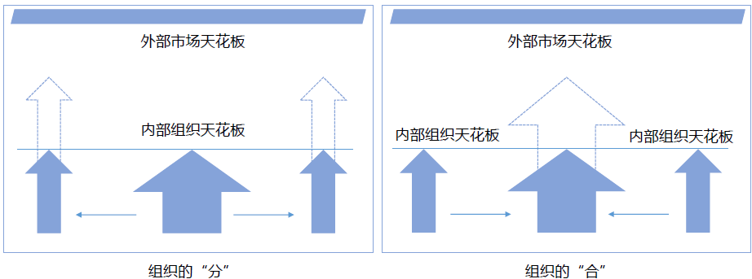
战略篇
第三章 变革之心
第二节 打破增长的3块天花板
打破组织天花板

Slide 28
战略篇
第三章 变革之心
第二节 打破增长的3块天花板
打破人才天花板
组织裂变
从最早5个事业部，发展到后来最多近20 个事业部，有大量主管、经理、总监、总经理岗位机会
内部流动
一个事业部的M2 （主管级），几年得不到晋升，去到另一个事业部有可能直接成为M3 （经理级）
优胜劣汰
内部人才能不能得到机会，最重要的是结果导向。“赛马机制”从来没有停止过

Slide 29
战略篇
第三章 变革之心
第二节 打破增长的3块天花板
打破能力天花板
在产品横向、产业链纵向上，真正做到了“横向到边，纵向到底”
美的从做风扇的能力，不断延伸到电饭煲、饮水机、微波炉、电磁炉、热水器等众多小家电
美的从做家用空调的能力，不断延伸到中央空调、冰箱、洗衣机、空气能热水机等大家电
美的从做空调压缩机、电机的能力，不断延伸到冰箱压缩机、泵类电机、磁控管、变压器等中间产品
进入移动互联时代，美的第二跑道再次启动，机器人、自动化、新能源汽车部件、楼宇电梯、半导体、母婴产品、个护产品、医疗设备等都成为美的能力延伸的对象

Slide 30
战略篇
第三章 变革之心
第三节 数字化转型，爬了5级台阶
美的转型在前，数字化在后
数字化1.0
2012~2015 年
+互联网
2015~2016 年
数字化2.0
2016~2017 年
数智驱动
2020 至今
工业互联网
2018~2019 年
全面数字化
全面智能化
IoT驱动：
数据赋能的全链路
卓越运营
T+3模式：
C2M客户定制
双智战略
632项目
一致性变革

Slide 31
战略篇
第三章 变革之心
第三节 数字化转型，爬了5级台阶
1级台阶
2级台阶
3级台阶
4级台阶
5级台阶
  历经15 年发展，事业部制弊端日渐突显
  来自互联网的变化不断冲击美的
  竞争白热化、需求多样化、终端多元化、反应快速化
  提升全价值链运营水平，需大量实时过程数据支撑，实现软件系统全面支持和保障
  如何让数字化在内部实现卓越运营，外部直达用户，打通价值链，贯穿整个经营管理
背景
  一体化管控与深度协同
  传统制造业思维向互联网思维转变
  重资产、高库存传统产销模式落后，内部速度跟不上外部变化
  工业制造的软件系统是软肋，没有现成标杆学习，只能自主研发
  延伸性不足、渗透度不够、覆盖面不广
主要矛盾
  三个一致：流程一致、数据一致、系统一致
  主动拥抱互联网，打造大数据平台，推动全面移动化，进行智能制造的内部改造
  全面推行T+3 模式，实施数据驱动的C2M 客户定制
  依托T+3 模式，自主探索开发全链路、全职能工业软件
  用5G+ 工业互联网，链接用户与企业，覆盖供应链、制造、物流、交付、服务、产品、购买、计划等不同业务场景
核心动作

Slide 32
战略篇
第三章 变革之心
第三节 数字化转型，爬了5级台阶
美的数字化转型的5个关键
1. 战略清晰
战略转型、战略升级
2. 组织变革
业务组织变革、项目组织变革、管理组织变革
3. 文化再造
全面转换思维
战略放弃、战略聚焦
激励考核转变，转型大于业绩
文化重塑、文化倡导、文化跟进、文化影响
业务才是真正的主导者，IT 是共舞者
4. 流程优化
流程先于数据，数据先于系统
5. 业务主导
流程承接战略、流程体现场景
业务是项目管理者、变革推动者、验收的责任者、培训督导者

Slide 33
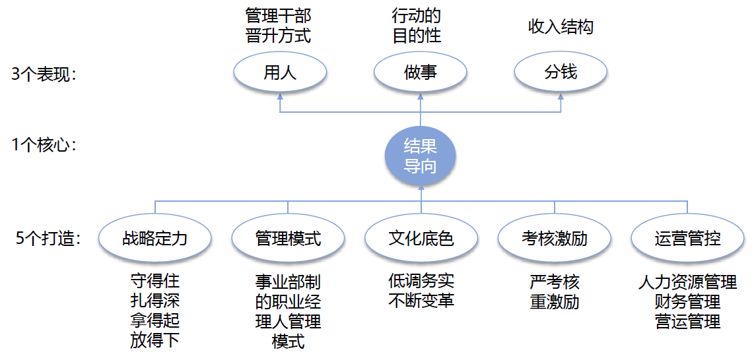
管控篇
第四章 机制之根
第一节 管理机制：何享健造了一座结果导向的钟
美的机制“135”

Slide 34
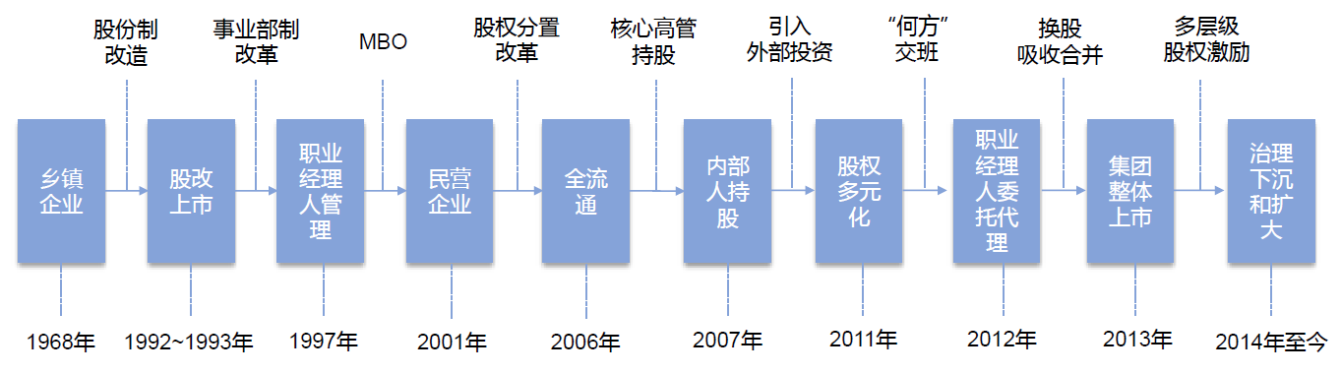
管控篇
第四章 机制之根
第二节 治理机制：要命的顶层设计
美的治理机制的演变路径

Slide 35
管控篇
第四章 机制之根
第二节 治理机制：要命的顶层设计
股权激励5个层级
第1级：针对公司总裁、副总裁、下属单位总裁和总经理，实施了8期全球合伙人持股计划
第2级：针对除全球合伙人以外的副总裁、下属单位总经理和其他高管，实施了5期事业合伙人持股计划
第3级：针对经营单位和部门高层管理人员，实施了6期限制性股票激励计划
第5级：针对集团下属创新主体，如美智光电、美云智数、安得智联、美智纵横，各制定了1期多元化员工持股计划
第4级：针对研发、制造、品质等科技人员，以及其他业务骨干实施了9期股票期权激励计划

Slide 36
管控篇
第五章 将帅之路
第一节 如何打造职业化团队
美的职业经理人分三类
内部企业家
指由股东委托以集团长期持续的价值增值为目标，并拥有相应决策权的职业经理人，主要包括集团和二级平台第一负责人
职业经营者
指对一级经营单位的经营业绩负直接责任，并拥有相应经营权的职业经理人，主要包括各事业部、集团直属经营单位的总经理
专业管理者
负责某一职能管理
向集团总裁和各一级单元总经理汇报
内部企业家主要指方洪波，同时包括各业务板块的负责人
各经营单位总经理

Slide 37
管控篇
第五章 将帅之路
第一节 如何打造职业化团队
美的职业化运行体系
机制
组织
团队
职业经理人
完善
推动
产生
锻炼

Slide 38
管控篇
第五章 将帅之路
第二节 毕业生如何成长为总经理
美的人才成长机制
超常规的用人理念：五成把握就可以用
活水型的组织：让每一条鱼都变成鲶鱼
快速成长路径：打擂台式的加速进化论
后备培养方式：考核徒弟，更考核师傅

Slide 39
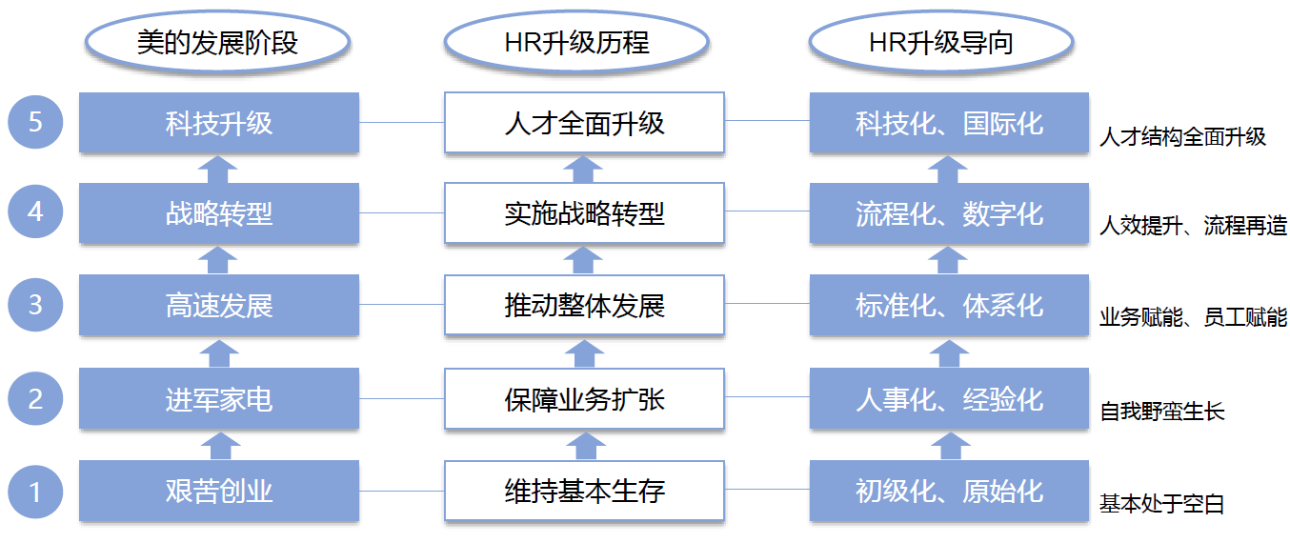
管控篇
第五章 将帅之路
第三节 HR，既当好人，又当坏人
美的HR的发展演变
做“有”
1968~1979年
做“多”
1980~1996年
做“大”
1997~2010 年
做“高”
2018 年至今
做“强” 2011~2017 年

Slide 40
管控篇
第五章 将帅之路
第三节 HR，既当好人，又当坏人
美的HR打造组织力的五个方面
承接战略
组织变革
考核激励
建设梯队
塑造文化

Slide 41
管控篇
第六章 资财之力
第一节 “强势”的财务
美的财务的作用和表现非常强大
保战略：凭借预算成为战略翻译官
够专业：打铁必须自身硬
控风险：守住企业底线
能赚钱：低调务实创利润
懂业务：业财深度融合

Slide 42
管控篇
第六章 资财之力
产品线规划
①产品战略
产品立项
①投资效益
开发过程
①成本过程控制
①生命周期分析
上市销售
①销售目标达成（销售额、盈利目标）
产品退市
②年度规划和预算
②市场销售目标
③开发目标
②开发交期控制
②成本变动情况
②退市产品库存
第一节 “强势”的财务
美的财务参与研发全过程的关注点

Slide 43
管控篇
第六章 资财之力
第一节 “强势”的财务
美的产生“强势”财务的原因
一体化组织
强管理权限
强绩效考评
全流程嵌入
战略定位高

Slide 44
管控篇
第六章 资财之力
第一节 “强势”的财务
美的年度绩效KPI分解示意图
财务指标：规模、利润、库存周转、现金流；管理指标：人均效率等
营销中心：规模、利润、库存周转、应收周转、客户满意度、人均销售等
各类产品销售部
各类产品销售部
制造中心：产值、降本率、人均效率、设备效率
事业部承接集团下达KPI
一级部门承接
开发部：新品开发成功率、技术降本率
财务部：利润、现金流、库存、应收
销售区域
销售区域
销售区域
销售区域
各类产品销售部
各类产品销售部
三级部门承接
二级部门承接

Slide 45
管控篇
第六章 资财之力
第二节 让资本外力成为他律和助力
美的借助资本市场解决的7个问题
资本市场
提高治理能力
获得发展资金
切入新行业
消除同业竞争
发展新赛道
一体化管控
中长期激励

Slide 46
管控篇
第七章 营运之道
第一节 营运部门是做什么的
营运部门的“12337“
1个宗旨：创造价值，推动业务更好地创造利润，更好地实现战略目标
2个动作：纠偏、加速
3个角色：战略目标的推动者、重大问题的吹哨人、运营效率的加速剂
7项职责
3类工作：保健类、改善类、突破类

Slide 47
管控篇
第七章 营运之道
第一节 营运部门是做什么的
营运部门的7项职责
战略规划与经营计划的组织编制
重大或专项工作调研与推动
一级KPI考核管理
重点工作计划管理
营运工作职责
分权体系建立与优化
制度完善与执行情况检核
流程效率提升与合理化整改

Slide 48
管控篇
第七章 营运之道
第二节 营运的三个抓手
抓规划落地
抓效率提高
抓问题改善

Slide 49
业务篇
第八章 协同之智
第一节 “三根针”成为拉通业务的龙头
美的年度绩效KPI分解示意图
业务以营销为龙头
交付以计划为龙头
标准以研发为龙头
企业只有先做到内部业务拉通、顺畅流转，才能实现外部市场连接、货如轮转。靠沟通、靠自觉、靠老板的威严，都不能从根本上拉通业务
找到穿线的“针”，确定好拉通的龙头，才能让业务闭环畅通

Slide 50
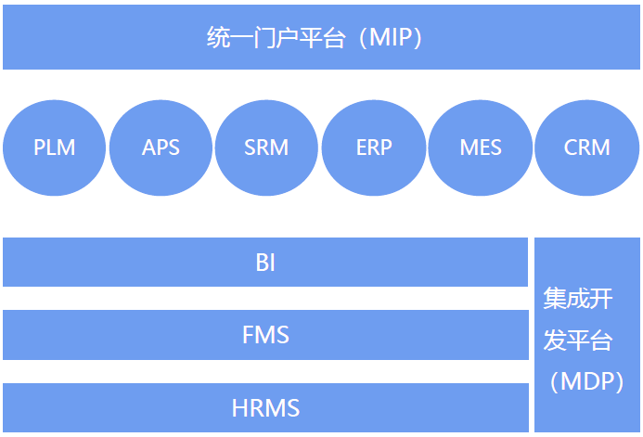
业务篇
第八章 协同之智
第二节 632项目实现“三个一”
美的632系统
6
指的是6大运营系统：产品生命周期管理系统(PLM)、高级计划排程系统(APS)、供应商关系管理系统(SRM)、企业资源计划管理系统(ERP)、制造执行系统(MES)、客户关系管理系统(CRM)
3
指的是3大管理平台系统：企业决策系统(BI)、财务管理系统(FMS)、人资管理系统(HRMS)
2
指的是两大技术平台：统一门户平台(MIP)、集成开发平台(MDP)

Slide 51
业务篇
第八章 协同之智
第二节 632项目实现“三个一”
632项目的三大挑战及四个阶段
项目准备阶段
（2012 年9月~2013 ~2013年3月）
主流程、主数据建设阶段
（2013 年4月~2013 年12 月）
IT 系统试点建设阶段
（2014 年1月~2015 ~2015年5月）
IT 系统复制推广阶段
（2015 年6月~2016 ~2016年12 月）
系统全面替代的风险
项目与业务同步开展的矛盾
无处不在的惯性阻碍

Slide 52
业务篇
第八章 协同之智
第二节 632项目实现“三个一”
632项目的效果
业务层面
通过“三个统一”实现“三个一”，即通过流程的统一、数据的统一、IT 系统的统一实现了一个美的、一个体系、一个标准
战略层面
计划内：从追求规模转向追求利润战略转型中，实现了端到端的高效运营与协同
团队全身心投入的做法被方洪波称为“632 “632 精神”，高度肯定了整个项目团队，且激励了所有战略转型中攻坚克难的团队
精神层面
计划外：为美的数字化转型奠定坚实的基础，衍生出第五大板块业务—— 数字化创新业务

Slide 53
业务篇
第九章 效率之核
第一节T+3模式，美的“易筋经”
美的推动T+3模式的原因
1个无效： 大规模制造、大规模压货、大规模分销，这种简单粗放的产销模式已越来越无效
2个消失：高速增长的规模优势消失了，以要素成本为主的低成本优势消失了
3个变化：市场从增量竞争 转为存；线上平台高速发展 ，冲击线下体系 ；个性化消费模式不断涌现 ，多品种、小批量 替代少大，多品种、小批量 替代少大，多品种、小批量 替代少大，多品种、小批量 替代少大，多品种、小批量 替代少大，
4个弊端：效率低下、库存高企、费用增加、渠道迟滞

Slide 54
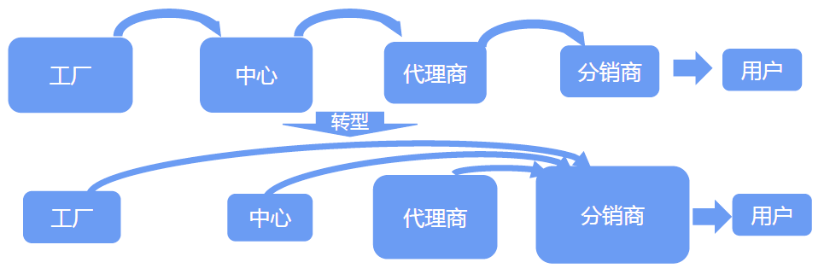
业务篇
第九章 效率之核
下单
备料
生产
发货
第一节T+3模式，美的“易筋经”
美的T+3模式转型
T
T+1
T+2
T+3

Slide 55
业务篇
第九章 效率之核
第一节T+3模式，美的“易筋经”
T+3模式效果
经营结果
不论是仓库面积、市占率、周转率，还是净利率、现金流，都有大幅改善
能力提升
T+3 模式的实施大幅提升了美的价值链的整体快速反应能力
思维改变
推动T+3 模式的过程中，实现了以行为改变带动思维改变

Slide 56
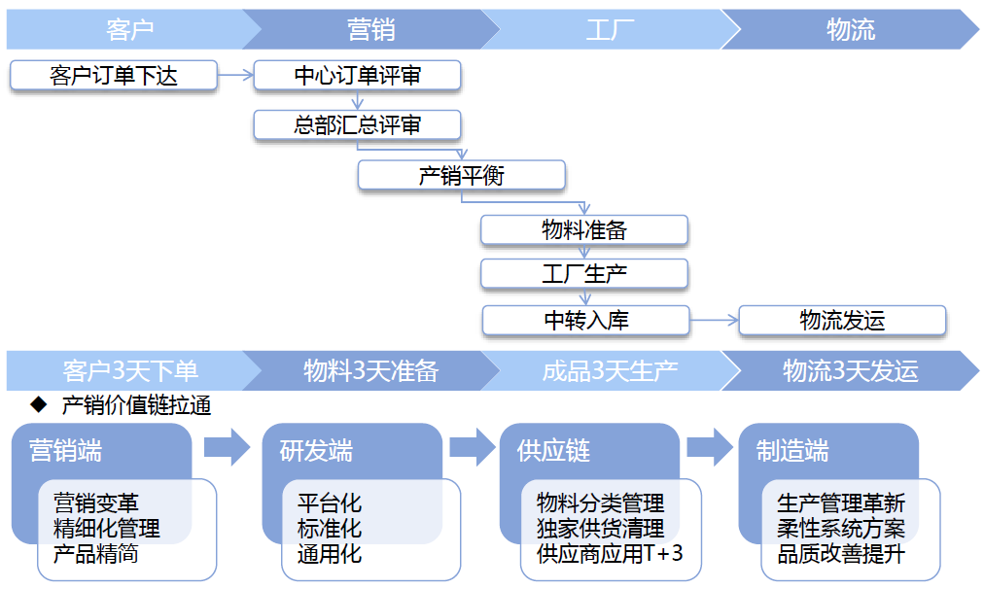
业务篇
第九章 效率之核
第一节T+3模式，美的“易筋经”
T+3模式流程关键点

Slide 57
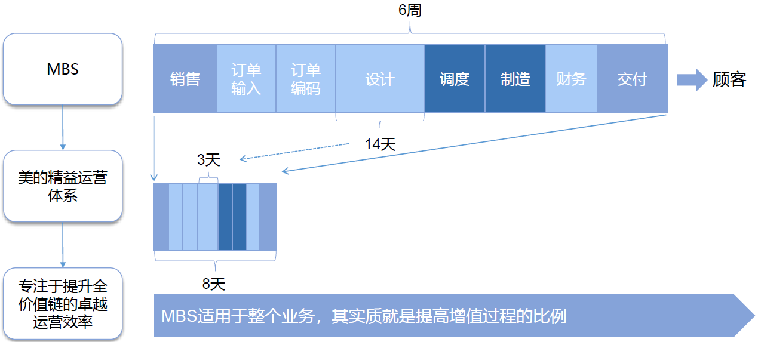
业务篇
第九章 效率之核
第二节 MBS，做得最好的一次精益
MBS就是在所有层次上的“时间压缩”

Slide 58
业务篇
第九章 效率之核
第二节 MBS，做得最好的一次精益
美的精益运营体系内涵——MBS“12345”
1个开始
这个体系开始于客户的声音，即客户是起点，是源头
2个顶级
借鉴世界顶级水平的企业管理实践，为实现世界级的客户满意
3个核心
以战略部署、人才育成、日常管理为核心
即精益5步法，确定价值、价值流分析、流动、拉动、尽善尽美
4个追求
不断地追求改进质量、交付、成本与创新
5个步骤

Slide 59
业务篇
第九章 效率之核
第二节 MBS，做得最好的一次精益
推动MBS的结果
数据表现
生产效率提高28% ，单位成本降低14% ，整体品质提升50% ，库存周转提高20% ，空间占地面积节省50% ，5天建造一条生产线
系统性
方法的系统性，以前所学的精益方法，MBS 把这些串联起来，系统使用
思维文化
思维上，所有人重新认识了精益，重新树立了精益思想
组织的系统性，集团整体牵头，各事业部、各工厂同时开展，同期汇报，同步竞争，美的整个组织以集团军方式提升精益水平
文化上，通过从上至下的全员参与、成百上千次改善周活动的推动，整个组织形成了精益改善的企业文化

